Slide 1
Жизненный цикл продукта
Концепция жизненного цикла продукта: каждый продукт имеет определенный период рыночной устойчивости, т.е. живет (пребывает на рынке) ограниченное время.
Рано или поздно он вытесняется с рынка другими более совершенными или более дешевыми продуктами.

Slide 2
Стадии жизненного цикла продукта
Изучение рынка.
Разработка продукта.
Выход на рынок. Продажи.
Обслуживание.
Утилизация.

Slide 3
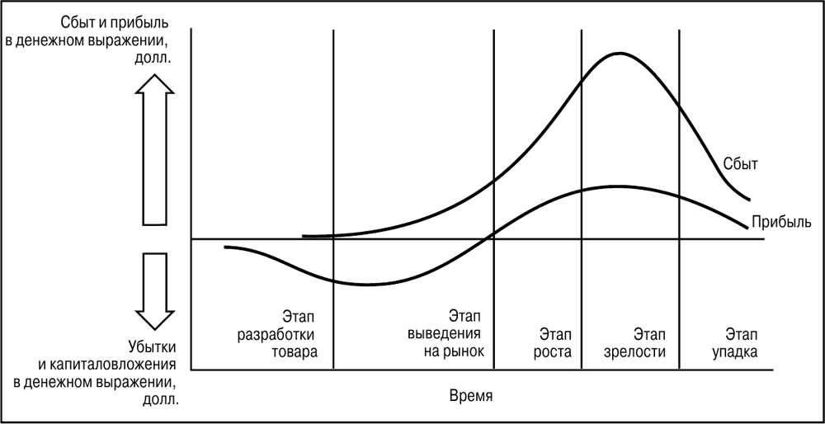
Стадии жизненного цикла товара

Slide 4
Методы разработки продукта
Каскадный метод — «цепочка» стадий жизненного цикла разработки с последовательным прохождением этапов анализа требований, проектирования, реализации, тестирования, интеграции и поддержки.
Стадии жестко следуют друг за другом.
Каждая следующая стадия начинается только тогда, когда заканчивается предыдущая.

Slide 5
Методы разработки продукта
Анализ требований
Планирование
Реализация
Тестирование
Установка
Поддержка

Slide 6
Методы разработки продукта
«+»
Подробное документирование процесса на каждой стадии;
Четко определенные требования к продукту;
Страховка от дефектов разработки благодаря жесткому планированию;
Легко измеримые результаты каждой стадии;
Логичное «встраивание» в полный жизненный цикл продукта.

Slide 7
Методы разработки продукта
«-»
Медленная реализация;
Требования трудно поменять оперативно, как и направление разработки;
Продукт для демонстрации появляется только на поздних стадиях;
Требования клиента могут поменяться радикально в процессе разработки.

Slide 8
Методы разработки продукта
Гибкий (agile) метод - короткие итерации с переопределением требований на каждом этапе.
разработка разбивается на короткие итерации;
общий «образ» продукта (MVP) возникает достаточно рано, и в процессе доработки и общения с клиентом он уточняется и улучшается;
вместо отдельных групп, отвечающих за каждую стадию разработки, работа ведется самоорганизующимися рабочими группами из специалистов различного профиля.
MVP, Minimal Viable Product, или Minimal Valuable Product, — минимальная версия продукта, которая уже имеет для потребителя ценность.

Slide 9
Методы разработки продукта
Создание версии продукта
Изменение требований
Тестирование
Обратная связь от клиента
Демонстрация клиенту

Slide 10
Методы разработки продукта
«+»
Быстрое возникновение «нулевого» приближения к продукту;
Гибкий учет изменяющихся требований клиента на каждой фазе итераций;
Требует меньше доработок из-за вовлеченности клиента.

Slide 11
Методы разработки продукта
«-»
Не выглядит так «солидно», как жесткая каскадная схема;
Некоторые клиенты не готовы идти на высокую вовлеченность в процесс разработки;
Нет долгосрочного подробного плана;
Менее подробная документация и стандартизация продукта.

Slide 12
Теория решения изобретательских задач (ТРИЗ)
Генрих Альтшуллер (1926–1998)
ТРИЗ - для ситуаций, в которых требования к продукту содержат противоречия.
Основные понятия ТРИЗ:
Изобретательская задача (проблема).
Изобретательская идея.
Методология генерации эффективных идей и разрешения проблем на основе моделей противоречий.

Slide 13
Теория решения изобретательских задач (ТРИЗ)
Основные типы противоречий:
Административное противоречие. Нужно что-то сделать, а как это сделать — неизвестно.
Техническое противоречие. Если улучшить одну часть системы, недопустимо ухудшится другая часть.
Физическое противоречие. К одной и той же части системы предъявляются взаимно противоположные требования.

Slide 14
Теория ограничений
Элияху Моше Голдратт (1947–2011)
Теория ограничений — TOC, Theory of Constraints — методология повышения эффективности систем.
Теория ограничений оперирует термином «поток», при этом это может быть поток сырья, финансов, продукции и т. п.
В системе в каждый момент всегда есть только одно ограничение, только одно узкое место.

Slide 15
Теория ограничений
Преимущества применения Теории Ограничений:
Увеличение прибыли
Быстрое улучшение
Улучшенная производительность
Сокращение времени выполнения заказа
Сокращение запасов

Slide 16
Customer development
Customer development — методика, согласно которой продукт обязательно должен решать проблему клиента, т. е. сначала выявляется проблема, потом разрабатывается продукт, а не наоборот.
Взаимодействие стартапа с потенциальными потребителями начинается как можно скорее.
Вся обратная информация о продукте, каналах сбыта и продвижения, позиционировании товара собирается в процессе общения с потребителями в режиме реального времени.

Slide 17
Цели CustDev
ПОНЯТЬ КЛИЕНТА
ИЗУЧИТЬ СЦЕНАРИИ ПОЛЬЗОВАТЕЛЕЙ
CUST
DEV
ПРОВЕРИТЬ ГИПОТЕЗЫ
ПРОВЕРИТЬ ПОЗИЦИОНИРОВАНИЕ
ИЗМЕНИТЬ ГИПОТЕЗЫ
ВЫЯВИТЬ НОВЫЕ СЕГМЕНТЫ ЦА

Slide 18
Этапы Customer development (Бланк, Дорф)
Выявление потребителей (определение ЦА)
А. Выяснение, кто является клиентом для нового товара и является ли проблема, которую вы предположительно решаете, важной для них.
Сегментирование аудитории
Выделение приоритетных сегментов

Slide 19
Этапы Customer development (Бланк, Дорф)
В. Подготовка вопросов и проведение глубинных интервью
Правила:
Не спрашивать людей о будущем. Задача – узнать о прошлом опыте
Во время интервью нельзя продавать продукт
Записывать интервью (на диктофон)
Постараться окунуться в среду потенциального пользователя
Первый CustDev делается еще до разработки первого прототипа.
Правило «5 почему»

Slide 20
Этапы Customer development (Бланк, Дорф)
С. Обработка полученной информации и анализ данных
подтвердились ли какие-либо гипотезы
оправдались ли ожидания
насколько отличаются реальные ответы потребителей от ваших представлений
Есть ли инсайты, неочевидные закономерности

Slide 21
Этапы Customer development (Бланк, Дорф)
2. Верификация потребителей
Составление «дорожной карты» для продаж и последующих коммуникаций с клиентами: обнаружение повторяющихся сценариев покупки.
3. Расширение клиентской базы
Создание спроса со стороны конечных пользователей и направление этого спроса «в посреднические каналы».
4. Выстраивание компании
Переход от неофициальной стадии развития к системному функционированию; полномочия передаются аппарату управления со своей структурой и топ-менеджментом.

Slide 22
Моделирование потребностей:
Подход Г.Мюррей
Форма потребности | Состояние потребности
Нужда | Потребность осознана, но не оформлена в конкретных чертах объекта, пригодного для ее удовлетворения
Желание | Потребность осознана и оформлена. Может быть либо активизирована, либо нет (разные степени активности потребности)
Запрос | Потребность осознана, оформлена и активизирована. Барьеры, препятствующие удовлетворению потребности, преодолены

Slide 23
Моделирование потребностей:
Барьеры формирования запроса
Внешние (дальнего окружения)
Накладываемые социумом
Накладываемые географическим местоположением
Накладываемые отсутствием товара
Внешние (ближнего окружения)
Накладываемые семьей, близкими, друзьями.
Накладываемые ближайшим социальным окружением, группой.
Накладываемые самим производителем

Slide 24
Моделирование потребностей:
Барьеры формирования запроса
Внутренние, присущие потребителю
Неплатежеспособность
Барьер несоответствия воспринимаемых выгод и цены товара
Невозможность приобретения товара, связанная с физическими характеристиками потребителя, состоянием здоровья
Дефицит времени
Ощущение высоких рисков, связанных с товаром, и сомнения в оправданности покупки
Психологические ограничения

Slide 25
Моделирование потребностей:
Модель ценностей Шета-Ньюмана-Гросса
Вид ценности | Определение
Функциональная ценность | Воспринимаемая полезность блага, обусловленная его способностью играть утилитарную роль
Социальная ценность | Воспринимаемая полезность блага, обусловленная его социальной ролью
Эмоциональная ценность | Воспринимаемая полезность блага, обусловленная его способностью возбуждать чувства
Эпистемическая ценность | Воспринимаемая полезность блага, обусловленная его способностью возбуждать любопытство, создавать новизну, нести новые знания
Условная ценность | Воспринимаемая полезность блага, обусловленная специфической ситуацией, в которой находится субъект

Slide 26
Специфика потребности корпоративного потребителя
Корпоративная потребность неэластична.
Корпоративная потребность является производной от потребности индивидуальных потребителей.
Потребность оформляется и актуализируется в процессе деятельности группы лиц, выполняющих соответствующие функции.
Потребность оформляется на основе профессиональных знаний, корпоративный потребитель, как правило, — это компетентный потребитель.

Slide 27
Специфика потребности корпоративного потребителя
Потребность, как правило, четко выражается в определенном товаре.
Потребность преимущественно основана на рациональных началах, а не иррациональных.
При анализе корпоративной потребности нужно учитывать не только факторы, связанные с потребностью организации, но и мотивацию ЛПР.

Slide 28
Модель потребительского поведения
Поведение потребителей (ПП) — это деятельность, направленная непосредственно на обретение, потребление и избавление от продуктов, услуг и идей, включая процессы принятия решений, которые предшествуют этой деятельности и следуют за ней.
1. Осознание потребности
2. Информационный поиск.
Параметры: масштаб, направление, последовательность
3. Оценка и выбор альтернатив
Возможности использования маркетологами знаний о правилах решения:
Изменение восприятия оценок атрибутов (обучение потребителей с помощью рекламы, тестирования, экспертных оценок и пр.).
Изменение точек отсечения (повышение или понижение минимального уровня требований к некоторому атрибуту).
4. Покупка

Slide 29
Вопрос 1
Роль изобретательской идеи при разработке состоит в том, чтобы (выберите правильный ответ):
A. Привлечь финансирование в проект.
B. Устранить противоречие и, соответственно, решить проблему, содержащую это противоречие.
C. Получить патент на изобретение.
D. Начать разработку продукта.

Slide 30
Вопрос 2
Основным принципом теории ограничений является (выберите правильный ответ):
A. Нужно учиться работать в условиях ограниченных ресурсов.
B. В системе в каждый момент всегда есть только одно узкое место.
C. Ограничение требований на компетенции персонала существенно повышает эффективность производства.
D. Прибыль предприятия ограничена соотношением выручки и издержек.

Slide 31
Вопрос 3
Какой из этих барьеров на пути осуществления запроса относится к внутренним?
A. Барьер несоответствия воспринимаемых выгод и цены товара (ложное или действительное несоответствие).
B. Барьеры, накладываемые семьей.
C. Отсутствие товара.

Slide 32
Вопрос 4
Перечислите 4 стадии (по Бланку и Дорфу) процесса вывода инноваций на рынок в соответствии с концепцией Customer development.

